Slide 1
Hoofdstuk 2
Paragraaf 4 + 5

Slide 2
Wat gaan we bespreken?
Rest paragraaf 4
Begin paragraaf 5
Maken paragraaf 5

Slide 3
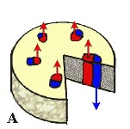
Stengels
Houtvaten
Stroomt water en mineralen door
Bastvaten
Stroomt glucose en organische stoffen

Slide 4
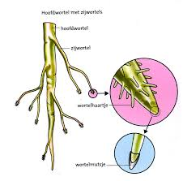
Wortels
Hoofdwortel
Zijwortels
Wortelharen

Slide 5
Reservevoedsel van planten
Zetmeel, suiker, vetten als voedingsstoffen
Eiwitten en cellulose zijn bouwstoffen
Vitamines zijn bescherende stoffen
Worden opgeslagen in wortels

Slide 6
Knollen en bollen
Meeste reservestoffen zijn ondergronds
Knollen zijn verdikte wortels
Bollen bestaan uit korte stengel met rokken

Slide 7
Bonenplant

Slide 8
Paragraaf 2.5
Kringlopen
Stoffen worden doorgegeven van het ene organisme op het andere organisme

Slide 9
Kringloop van fotosynthese en verbranding
Planten maken glucose door fotosynthese
Energie uit zonlicht wordt in de glucose en andere organische stoffen ingebouwd
Bij verbranding komt de energie uit de organische stoffen weer vrij

Slide 10
Voedingsstoffen
Planten maken organische stoffen en zuurstof
Organische stoffen en zuurstof zijn nodig voor de verbranding in organismen voor energie
Koolstofdioxide (afvalstof bij verbranding) hebben planten nodig voor fotosynthese
Fotosynthese en verbranding zijn dus kringloop

Slide 11
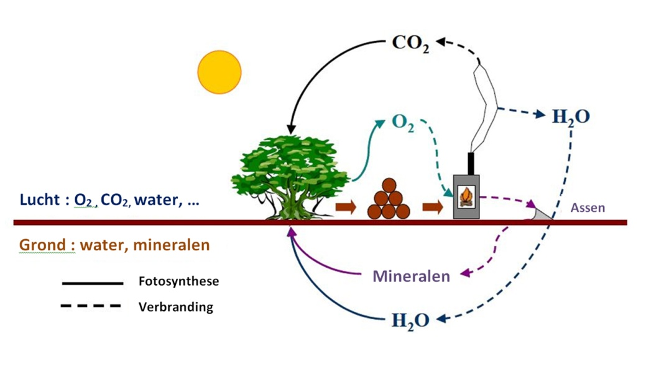

Slide 12
Huiswerk
Paragraaf 5
Tekening dwarsdoorsnede van het blad (bron 26, blz. 46)

